Slide 1
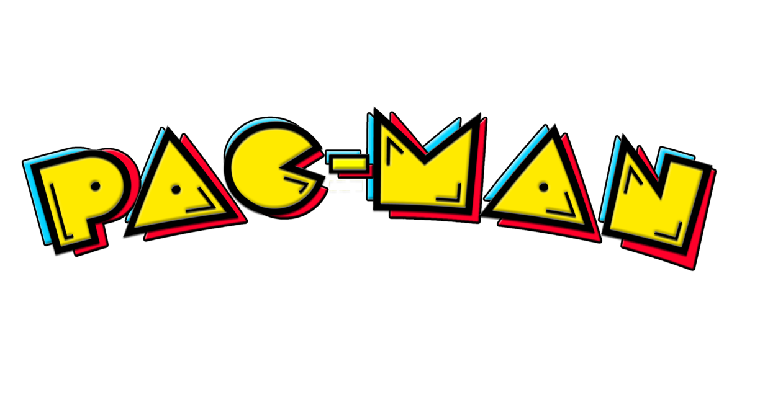
Презентацию подготовили ученики МШП
Группа: 05-3(Pro(gram))

Slide 2






Pac-Man
Наш проект заключается в создании игры «Pac-man», которая
максимально приближена к оригиналу. Разработка проводилось в команде.
Для общения между разработчиками были использованы следующие приложения:
Социальная сеть Вконтакте
Discord – канал (Pro(gram))
Для написания программы был использован – PyCharm и GitLab
Весь проект находится на сервере: https://gitlab.informatics.ru/2019-2020/online/s101/group-05/pacman/-/network/master

Slide 3
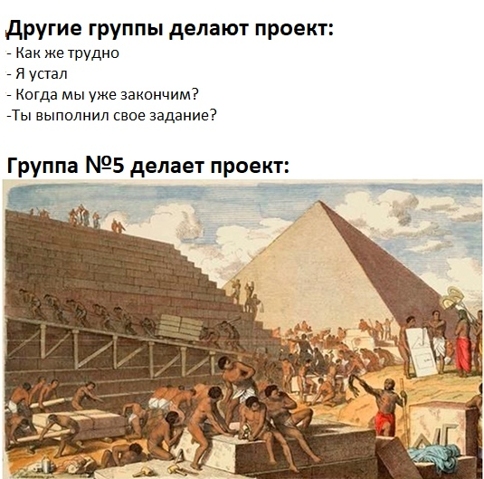
Вклад каждого разработчика:
Волков Максим: Реализация экрана Win/Lose
2) Хотеев Сергей: Отображение score на экране и отображение здоровья, поедание приведений, таблица score, hightscore на поле, сделал Энерджайзеры.
Перязев Андрей: Телепорт + движение пакмана.
Брыль Оксана: Добавление стен, нахождение багов.
Андрей Марков: Движение Pac-man.
Черномородин Родион: Хаотичное движение приведений
Кропотухин Алексей: Движение призраков после смерти, выход призраков из клетки
Ольга Арнаутова: реализация меню, паузы, надписи ready
Шипунов Всеволод: Добавление Hightscore
Черномордин Роди
он
Черномордин Р

Slide 4
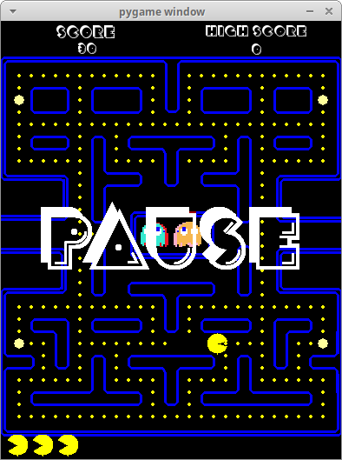
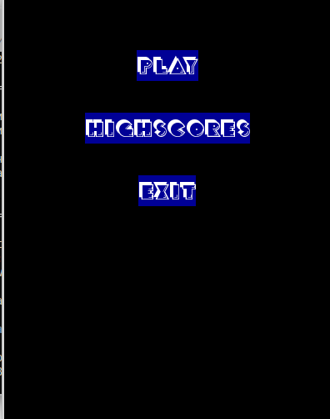
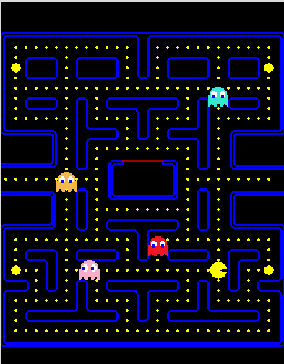
Сама игра:

Slide 5

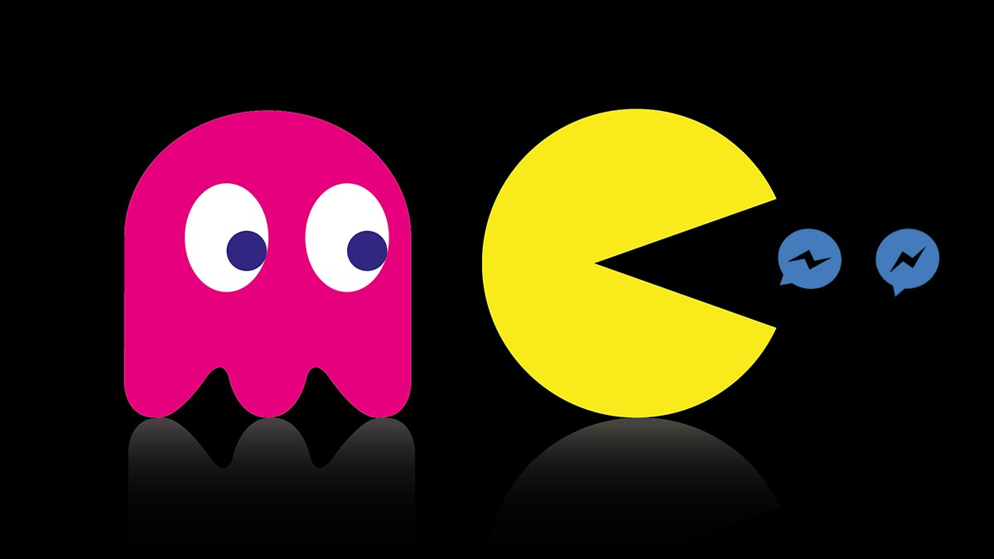
Давайте тестировать игру:

